Slide 1
odłóż komóreczkę – weź książęczkę
O tym, jak ważna jest uwaga

Slide 2
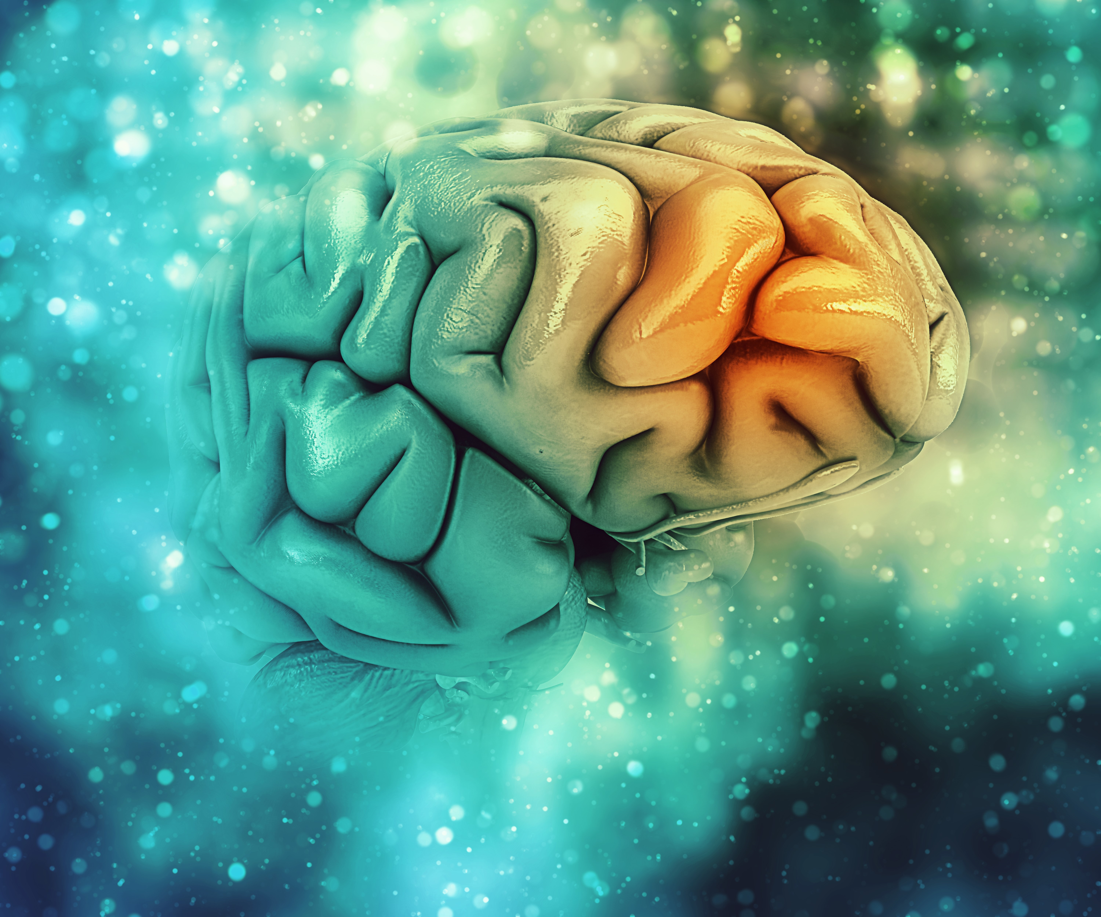
Trochę o naszym osobistym komputerze
Nasz mózg jest neuroplastyczny. Każda informacja, którą przetwarzamy i zapamiętujemy, zmienia go.
Kiedy czytamy jakąś historię nasz mózg reaguje tak, jak gdybyśmy byli jej częścią. Dzięki temu w bezpieczny sposób zbieramy różne doświadczenia, również i te, których nie będziemy przeżywali.

Slide 3
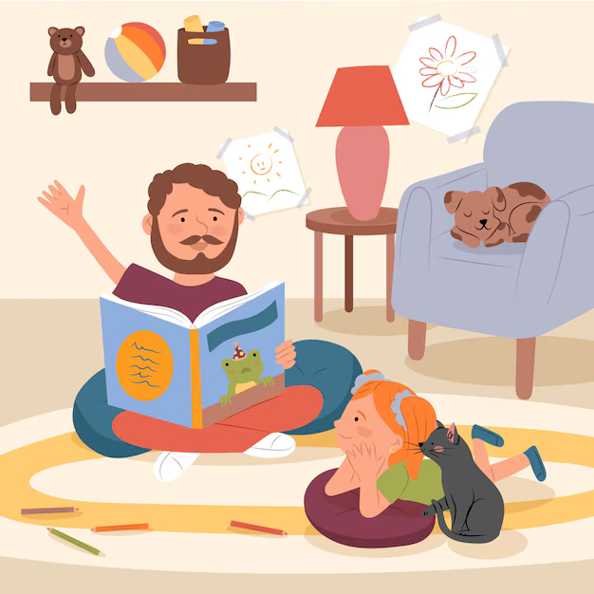
Czytajmy chociaż 20 minut dziennie swoim dzieciom
Pomóżmy naszym latoroślom utrzymać i rozwijać głęboką uwagę.
Dzięki samodzielnemu czytaniu lub słuchaniu dzieci będą zdobywały:
umiejętność rozmawiania ze sobą,
rozumienia się nawzajem,
dzielenia się ze sobą myślami i emocjami.

Slide 4
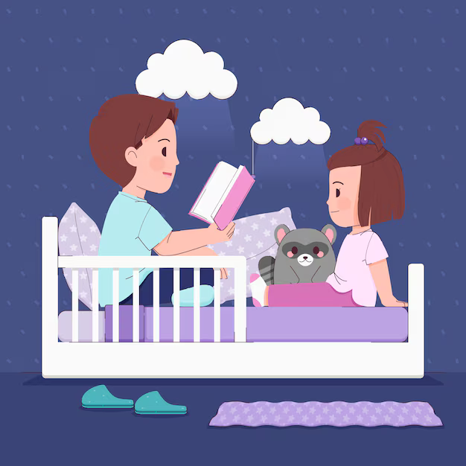
Od jakiego wieku czytać dzieciom?
Badania potwierdzają, że pierwszych kilka, kilkanaście miesięcy życia są kluczowe dla kształtowania się mózgu. Czytanie dziecku wspiera jego rozwój mowy, ale też jednocześnie ćwiczymy emocje i uczucia. Dzięki temu rozumiemy się nawzajem, możemy tworzyć społeczności.

Slide 5
Sięgnąć po książki?
Sięgajmy po nie jak najczęściej, ponieważ:
zwiększamy inteligencję,
uczymy się myślenia,
kształtujemy koncentrację,
pobudzamy swoją wyobraźnię,
wyrabiamy cierpliwość,
relaksujemy się,
książka pomaga zasnąć (w przeciwieństwie do ekranu np. telefonów).

Slide 6
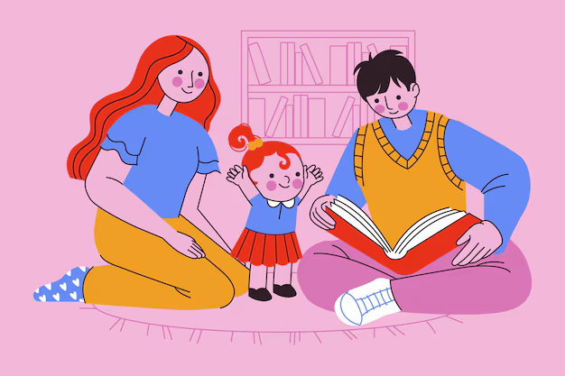
Cieszmy się, kiedy możemy być razem
Kiedy czytamy dziecku:
budujemy silną więź,
wspieramy jego rozwój psychiczny i wzmacniamy samoocenę dziecka,
poszerzamy wiedzę i rozbudzamy liczne zainteresowania.

Slide 7
Jeszcze chwila uwagi o… hiperuwadze
Hiperuwaga daje nam możliwość przerzucania skupienia na różne czynności, więc jest ważna. Ważna wtedy, gdy np. musimy znaleźć połączenie pomiędzy punktem A i B, a już jesteśmy w drodze☺ lub podjęcia innych szybkich decyzji.
Pamiętajmy jednak, że hiperuwaga nie pomoże nam w zdobywaniu i utrzymywaniu przyjaźni, zrozumieniu emocji swoich i innych, czerpania przyjemności z czytania książek czy bycia z bliskimi, kiedy razem możemy pograć np. w gry planszowe.
Rozwój technologii nie jest zły, ale pamiętajmy, że to głęboka uwaga pomaga w tworzeniu społeczności…i nie są one wirtualne☺

Slide 8
Dziękujemy za uwagę i życzymy wielu wspaniałych chwil spędzanych razem ☺ pamiętajcie o książce;)

